Slide 1



Kết hợp các phép biến đổi cây để tối ưu hóa việc tính điểm MP sử dụng tiếp cận học tăng cường
Combining Multiple Tree Rearrangement Operators For Efficient Parsimony Inference Using Reinforcement Learning Approach
Nhóm sinh viên thực hiện: Huỳnh Tiến Dũng, Vũ Quốc Tuấn, Nguyễn Việt Dũng
Người hướng dẫn khoa học: TS. Hoàng Thị Điệp
Notes:
“phương pháp học tăng cường” => “tiếp cận học tăng cường”

Slide 2
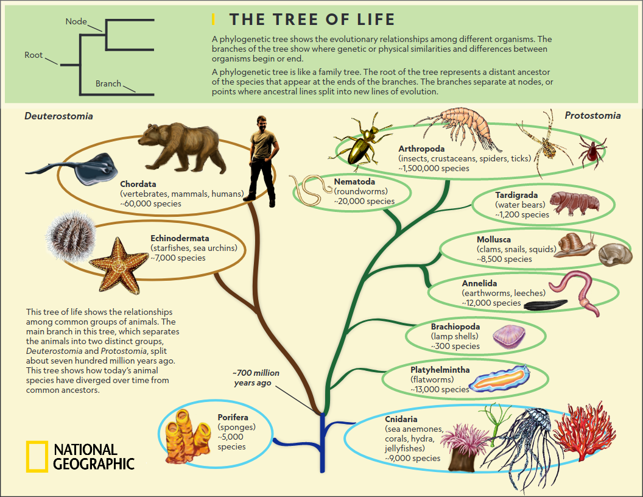

Phylogenetic
Tiến hóa sinh học

Slide 3
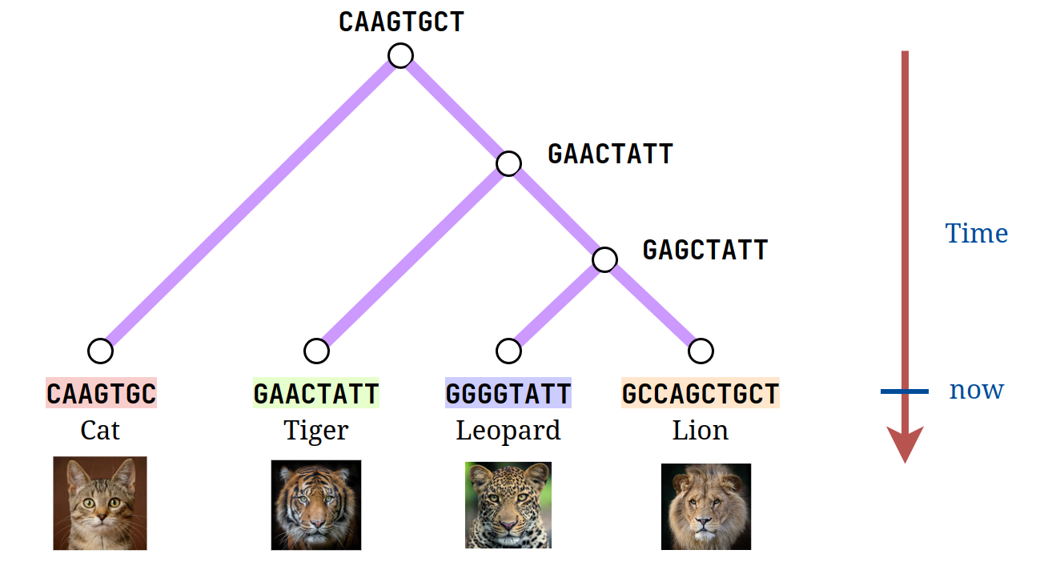
Một cây tiến hóa đơn giản
Notes:
“cây phát sinh” => “cây tiến hóa” (nói thêm là “sau đây gọi là cây”)

Slide 4
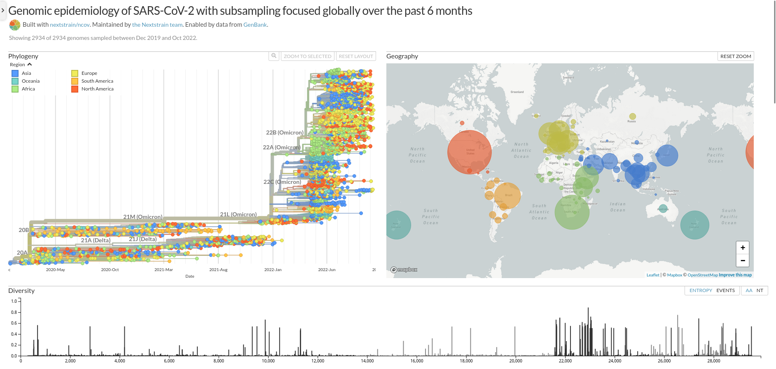
Ứng dụng rộng rãi trong dịch tễ học

Slide 5
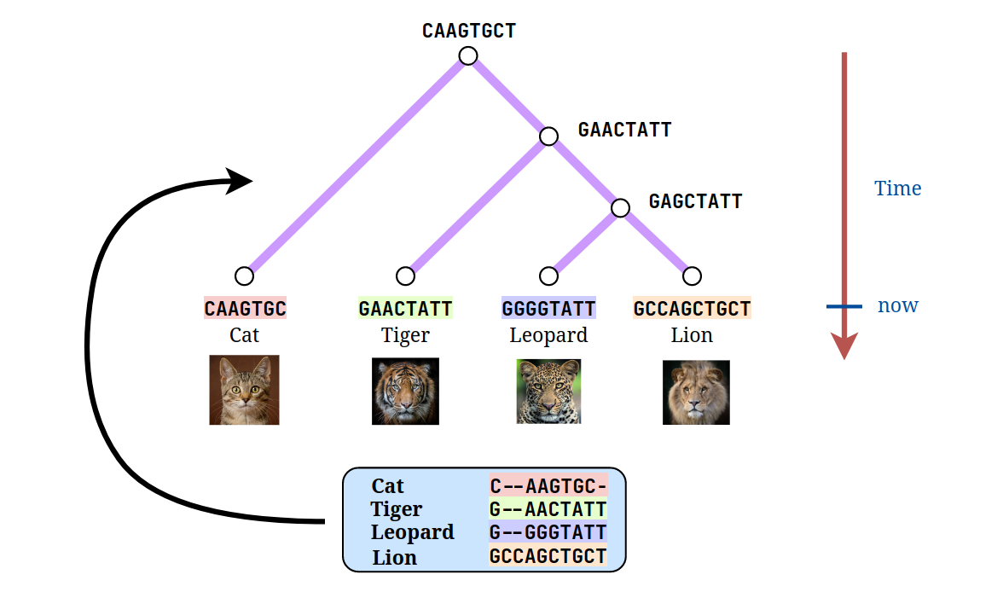
Xây dựng cây tiến hóa
Đầu vào:
Sắp hàng đa chuỗi (MSA)
Đầu ra:
Cây tiến hóa tương ứng
n
#sites

Slide 6
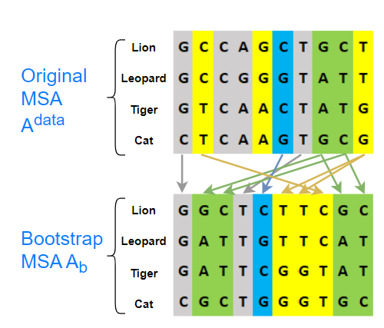
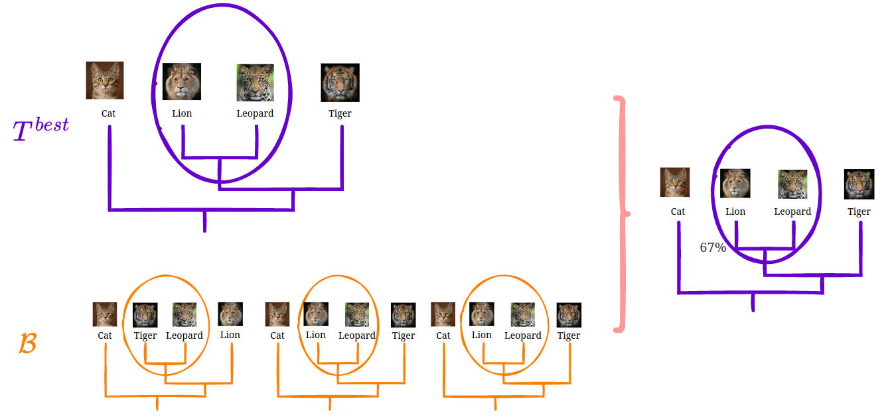
Xây dựng cây bootstrap tiến hóa
1. Thực hiện xây dựng tìm kiếm cây tối ưu nhất.
2. Đánh giá độ tin cậy của các phân nhánh/cạnh trong cây bằng tần suất tương ứng trên tập các cây bootstrap.

Slide 7
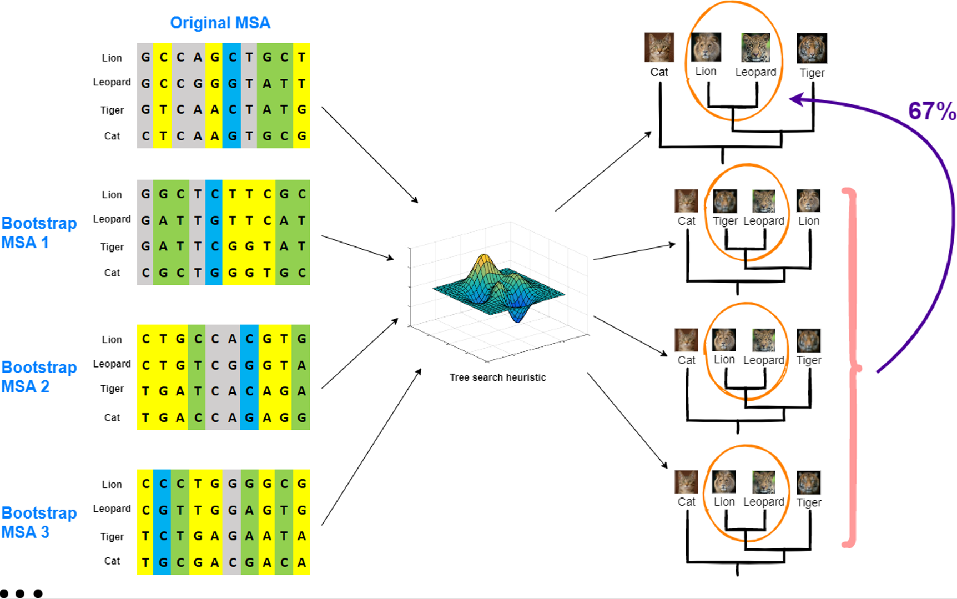
Mô hình xấp xỉ
Bootstrap
của MPBoot
(Hoang et al.
2018)

Slide 8
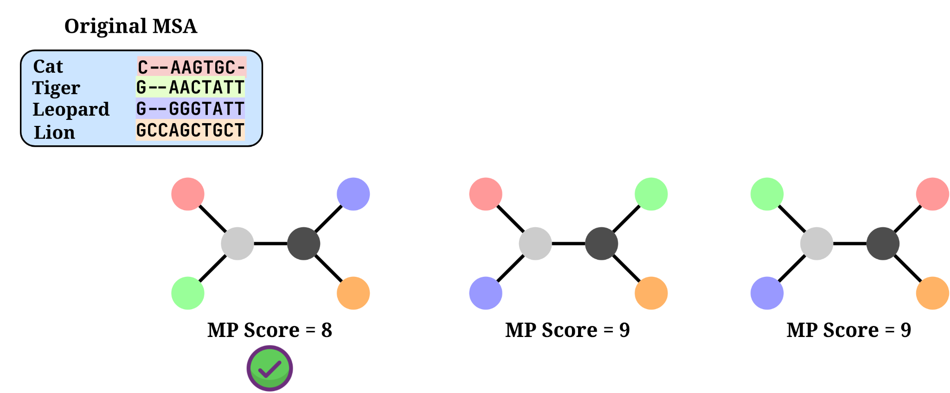
Tiêu chí
Maximum parsimony (MP)
Điểm số MP là số lượng tối thiểu các đột biến của cây cần thiết để giải thích MSA.
Xây dựng cây MP là bài toán NP-hard (Foulds & Graham 1982)
Phương pháp chung: Khám phá mẫu không gian các cây nhị phân n lá
Với mỗi cây tìm thấy, tính điểm MP. Chọn cây có điểm MP thấp nhất.
sử dụng Fitch cho chi phí đột biến đều.
sử dụng Sankoff cho chi phí đột biến không đều.
Notes:
“đồng đều” => “đều” (giống như uniform distribution là phân bố đều)

Slide 9
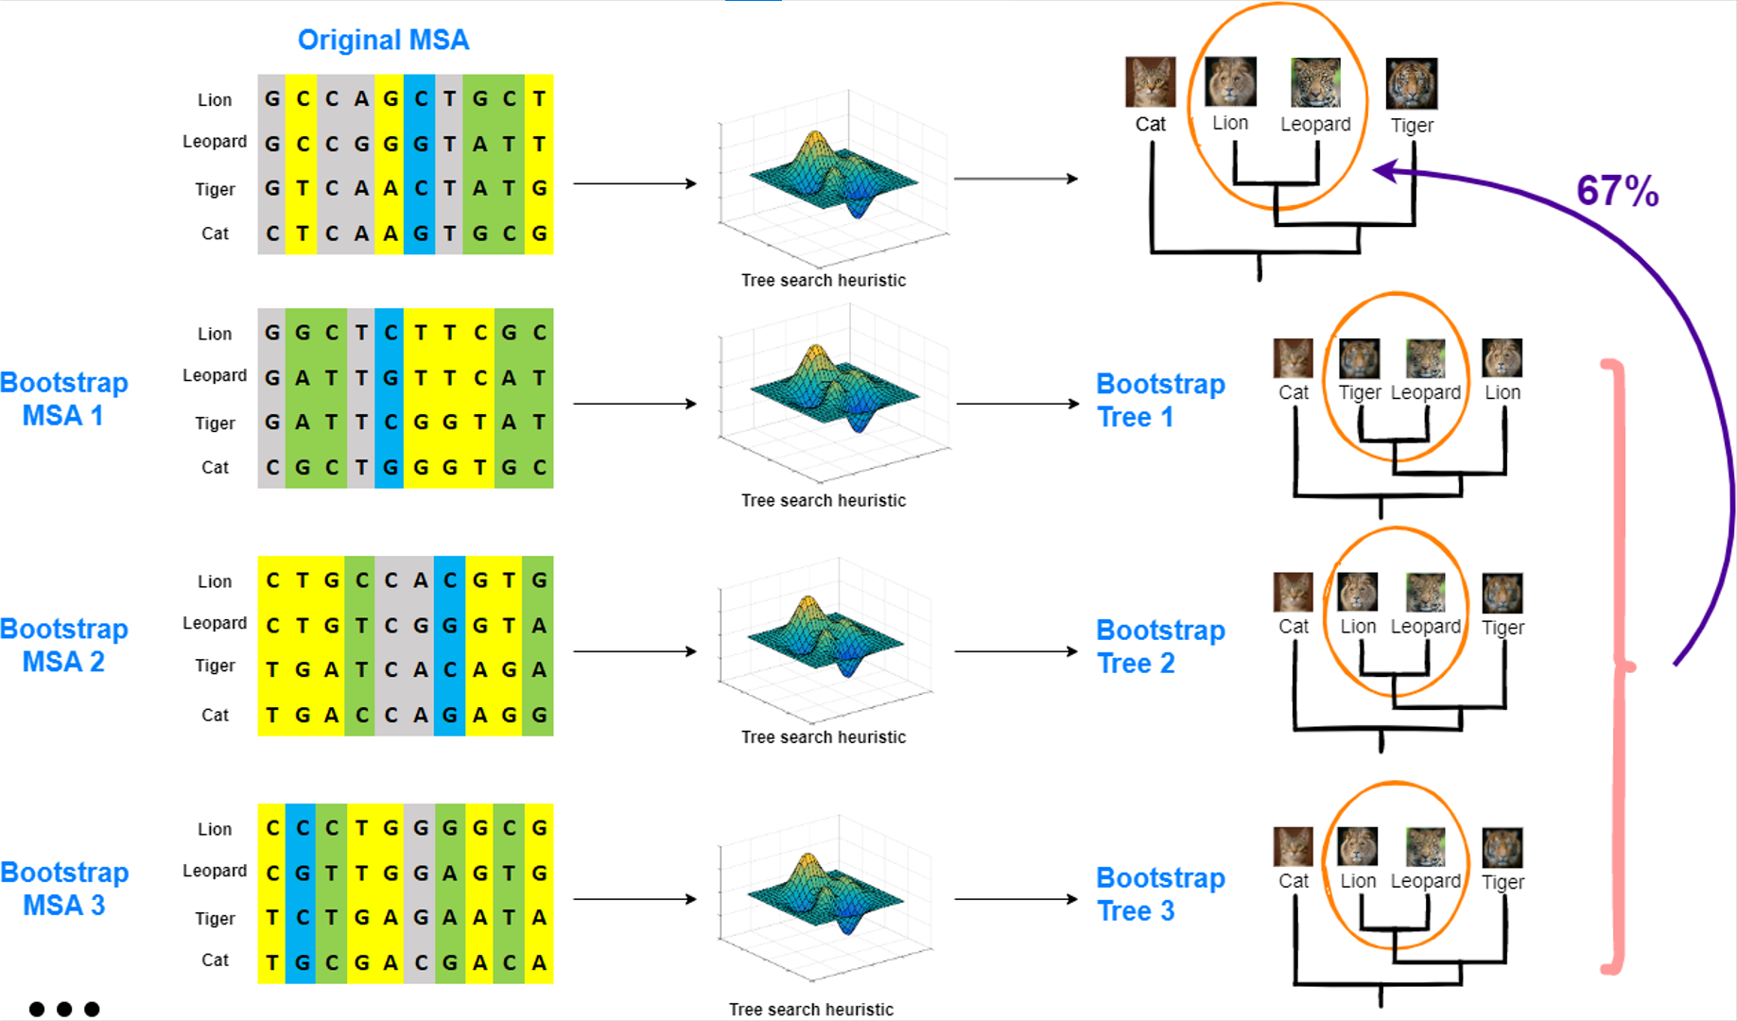
Mô hình
Bootstrap
chuẩn
(SBS;
Felsenstein
1985)

Slide 10
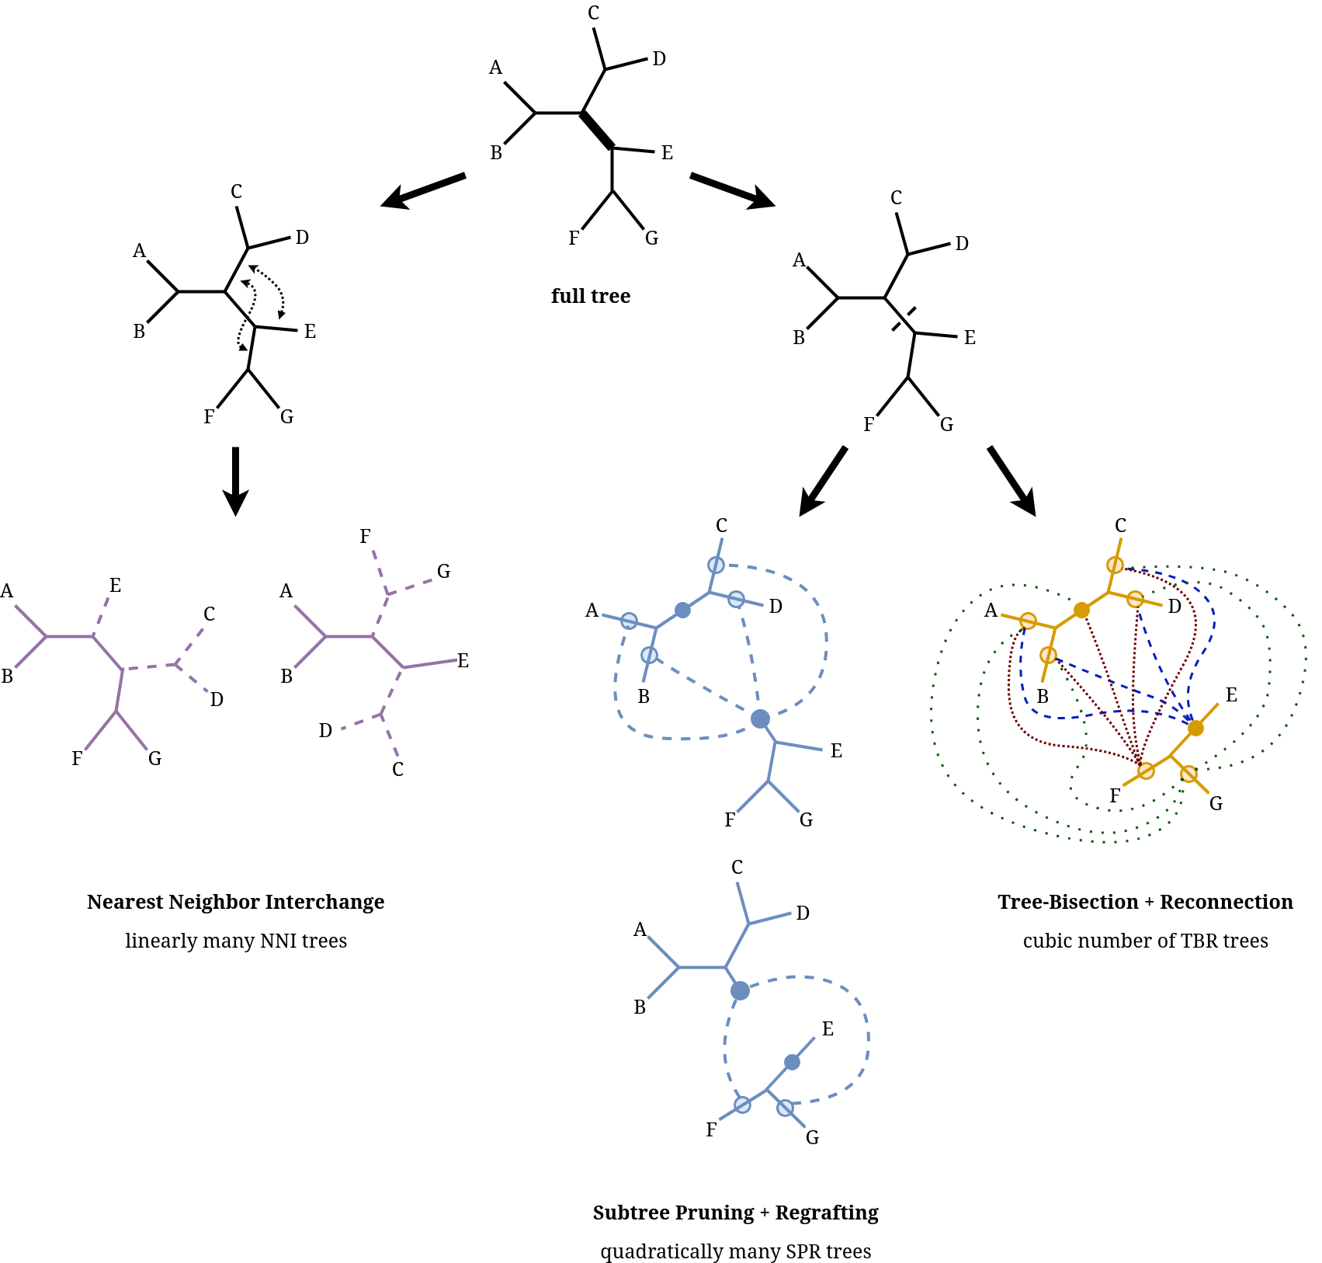
Phép biến đổi cây thường dùng

Slide 11
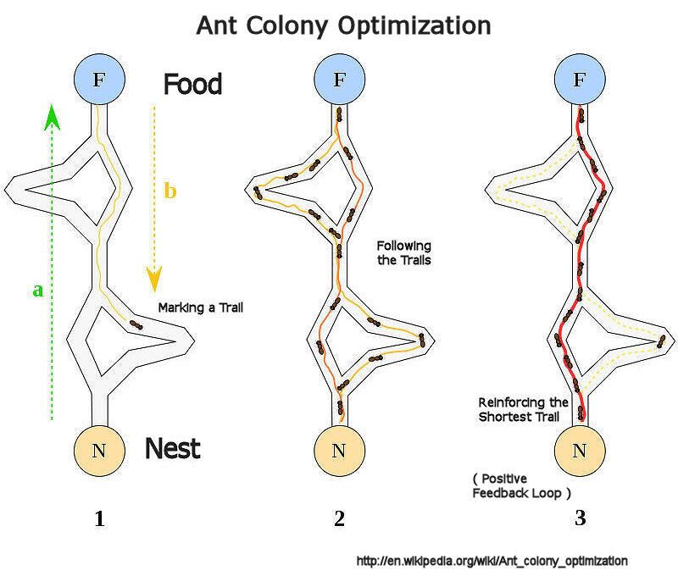
Giải thuật tối ưu đàn kiến (ACO)

Slide 12

Câu hỏi nghiên cứu
Làm thế nào để cải thiện hiệu quả lấy mẫu cây tiến hóa trong MPBoot?
Kết hợp phương pháp Tree Bisection and Reconnection (TBR) vào các thủ tục leo đồi trong MPBoot
MPBoot hiện đang sử dụng SPR và NNI, nhưng chưa áp dụng TBR
Tối ưu hóa hiệu suất của TBR để áp dụng hiệu quả trong MPBoot
Với không gian tìm kiếm rộng, TBR có độ phức tạp thời gian lớn.
Tận dụng việc sau một thao tác TBR, cây mới có thể không khác hoàn toàn so với cây cũ.
Kết hợp leo đồi sử dụng cả NNI, SPR, TBR bằng phương pháp học tăng cường giải thuật đàn kiến (ACO) nhằm lựa chọn phép biến đổi phù hợp nhất với dữ liệu đầu vào.
Notes:
“hiệu quả mẫu” >> “hiệu quả lấy mẫu” (sampling performance)
“học cải thiện” >> “học tăng cường”
“nhằm khai thác…” >> “nhằm lựa chọn phép biến đổi phù hợp nhất với dữ liệu đầu vào”

Slide 13

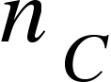

Việc áp dụng các phép biến đổi cây trong thuật toán MPBoot gốc
Pha 1. Khởi tạo
Tạo tập ứng cử viên gồm cây sử dụng thuật toán randomized stepwise addition, sau đó tối ưu bằng leo đồi SPR.
SPR được sử dụng trong toàn bộ framework
Pha 2. Khám phá
Chọn một cây ngẫu nhiên từ tập .
Thực hiện chiến lược phá cây trên cây , xen kẽ giữa:
NNI ngẫu nhiên
ratchet với leo đồi SPR
Thực hiện leo đồi SPR theo sau với cây nhận được.
Tập cây bootstrap ℬ được cập nhật cùng với bước tìm kiếm cây.
Sử dụng phép biến đổi toàn diện hơn SPR có thể dẫn đến cây MP và tập bootstrap tốt hơn.
Pha 3. Tinh chỉnh
Mỗi cây bootstrap sẽ được tối ưu sử dụng leo đồi SPR thực hiện trên MSA tương ứng.

Slide 14


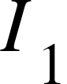
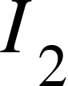
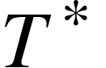
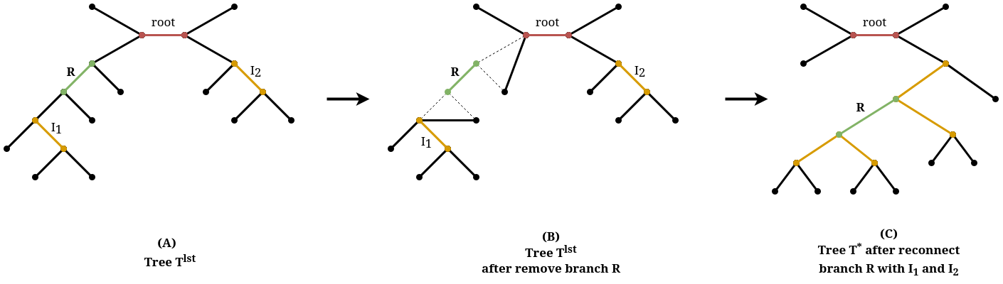

Ví dụ về một phép TBR
Cây
Cạnh cắt
Cạnh nối và (thuộc 2 cây con khác nhau sau khi cắt cạnh )
Cây kết quả

Slide 15
Đánh giá điểm MP
Duyệt post-order lại toàn bộ cây và tính theo thuật toán Fitch hoặc Sankoff
Tiếp cận trực tiếp
Tuy nhiên, nhiều cây con không thay đổi cấu trúc (điểm MP) sau một phép TBR
Chỉ tính lại điểm của những đỉnh có thay đổi điểm số

Slide 16
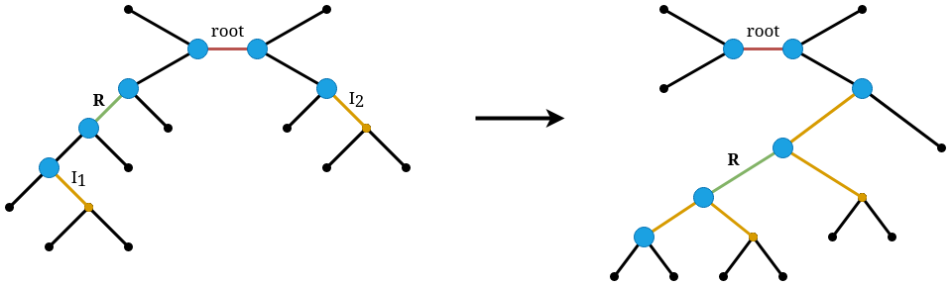

Đề xuất 1: Tính toán nhanh một phép biến đổi TBR
(A) Cây
(B) Cây
Các đỉnh in xanh cần phải tính lại điểm (Các đỉnh trên đường đi từ đến của )
Đổi gốc của cây thành
Cây sẽ được sử dụng làm cây cho phép biến đổi TBR tiếp theo
Số lượng đỉnh cần phải tính lại điểm giảm xuống ở hầu hết các trường hợp

Slide 17
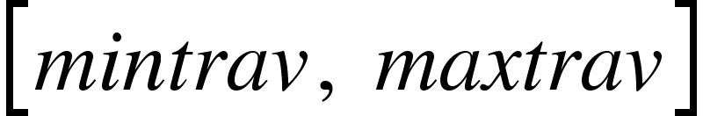
Đề xuất 2: Tìm kiếm cây lân cận sử dụng TBR
Cho trước:
Cạnh cắt
Khoảng bán kính
(điều kiện về khoảng cách giữa 2 cạnh nối)
Chiến lược tìm kiếm tốt nhất
Chiến lược tìm kiếm tốt hơn

Slide 18
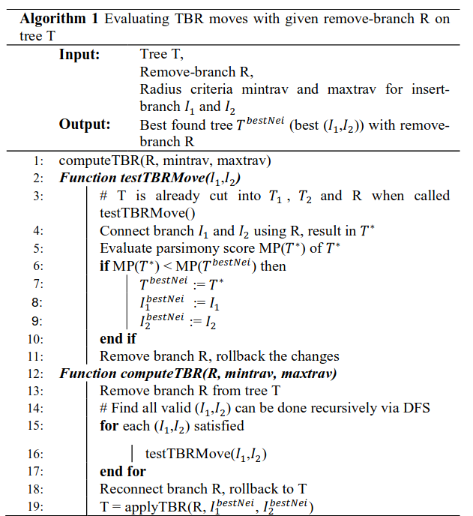
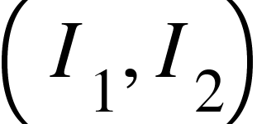

Chiến lược tìm kiếm tốt nhất (best)
Cắt cây tại cạnh
Xét mọi cặp cạnh thỏa khoảng cách giữa 2 cạnh nối nằm trong điều kiện bán kính ban đầu
Nối cạnh với thông qua
Đánh giá cây kết quả, cập nhật
Cắt cạnh
Nối lại cạnh , hoàn tác lại cây
Nhận được một cây tốt nhất trong khoảng lân cận tìm kiếm của cây

Slide 19
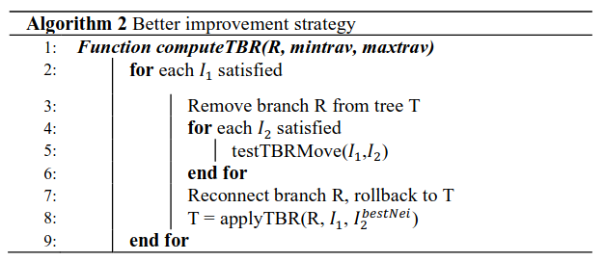
Chiến lược tìm kiếm tốt hơn (better)
BEST: được cập nhật tối đa 1 lần với mỗi cạnh cắt
BETTER: được cập nhật tối đa 1 lần với mỗi cặp cạnh cắt và cạnh nối
Với mỗi cặp cạnh ( , ), xét mọi cạnh nối thỏa mãn, xác định cây lân cận tốt nhất . Cập nhật thành nếu tốt hơn và tiếp tục chiến lược với cây .

Slide 20
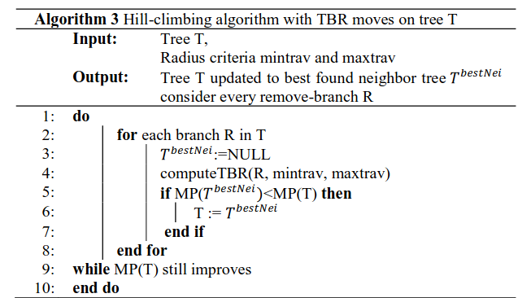
Đề xuất 3: Thuật toán leo đồi sử dụng TBR
Cập nhật cây bằng tìm được với mỗi cạnh cắt trong chiến thuật BEST hoặc
với mỗi cặp ( , ) trong chiến thuật BETTER.
Thủ tục tìm kiếm lặp lại nếu điểm số MP của cây vẫn được cải thiện.

Slide 21
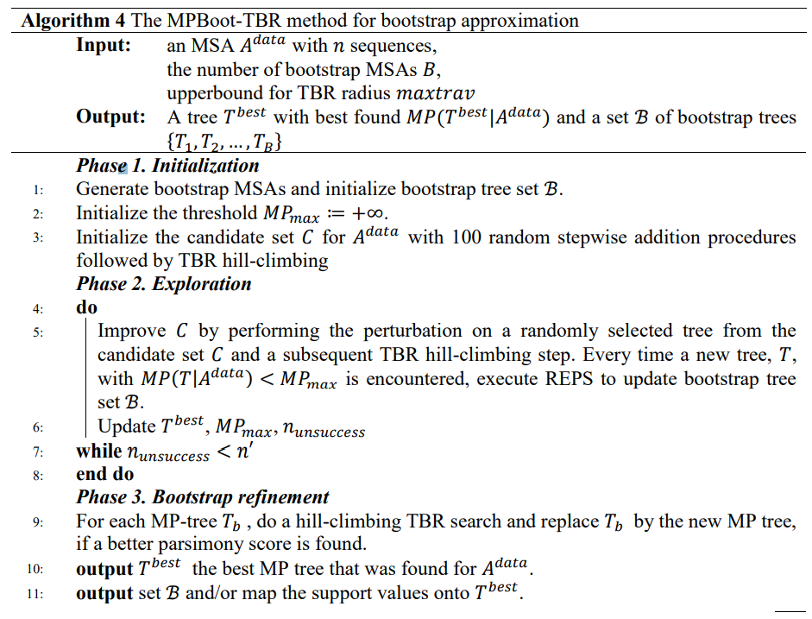
Đề xuất 4: Thuật toán MPBoot-TBR
Thay thế toàn bộ leo đồi sử dụng SPR bằng TBR trong MPBoot
Tinh chỉnh bán kính khảo sát và điều kiện dừng.

Slide 22
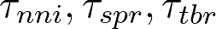
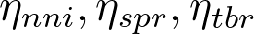
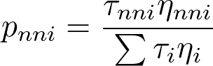
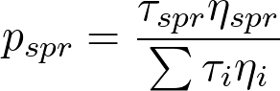
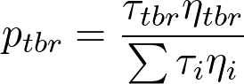
Đề xuất 5: Thuật toán MPBoot-ACO
: giá trị “pheromone” (lớn ⇈ hiệu quả)
Thay thế việc leo đồi chỉ sử dụng duy nhất SPR hay TBR
: tham số heuristic (độ ưu tiên)
Mỗi lượt leo đồi, chọn phép biến đổi cây theo hàm xác suất sau:
Xác định phép leo đồi phù hợp (trong các phép NNI, SPR, TBR) ở mỗi lượt leo đồi

Slide 23
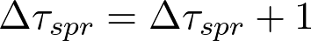
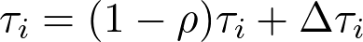
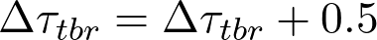
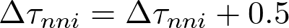
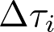
Đề xuất 5: Thuật toán MPBoot-ACO
Sau mỗi UPDATE_ITERS lượt leo đồi, pheromone của các phép biến đổi được cập nhật:
Xét một lượt leo đồi sử dụng SPR
(tương tự với các phép khác)
Yes
Tìm được cây có điểm MP tốt hơn
Hệ số bay hơi
Tổng lượng pheromone thay đổi sau UPDATE_ITERS lượt leo đồi
No
được đặt về 0 sau mỗi lần cập nhật pheromone (sau mỗi UPDATE_ITERS lượt leo đồi)

Slide 24
Cài đặt thực nghiệm
MPBoot-TBR so với MPBoot gốc
MPBoot-TBR khảo sát với 2 chiến thuật và 2 điều kiện dừng:
MPBoot-TBR-best
MPBoot-TBR-better
MPBoot-TBR-best-sc100 (dừng sau 100 lượt lặp thất bại liên tiếp)
MPBoot-TBR-better-sc100 (dừng sau 100 lượt lặp thất bại liên tiếp)
Dữ liệu mô phỏng và Dữ liệu sinh học
Chi phí đột biến đều
Chiến thuật leo đồi:
MPBoot-TBR với bán kính TBR mintrav = 1, maxtrav = 5
MPBoot gốc với SPR bán kính 6
Phá cây với ratchet ở những lượt lặp chẵn
#bootstrap replicates = 1000
Tiêu chí đánh giá
Điểm MP
Độ chính xác Bootstrap
Thời gian thực thi

Slide 25
Cài đặt thực nghiệm
MPBoot-ACO với MPBoot-TBR-best (MPBoot-TBR) với MPBoot gốc
Trên bộ dữ liệu TreeBASE
MPBoot-ACO với các tham số được đặt:
UPDATE_ITERS = 30
= EVAPORATION_RATE = 0.6
= 0.3, 0.35, 0.35
= 1, 1, 1
MPBoot-TBR-best (MPBoot-TBR) và MPBoot gốc tham số được đặt như đã đề cập.
Mỗi phương pháp chạy tree search 5 lần ngẫu nhiên với mỗi bộ dữ liệu
Tiêu chí đánh giá
Điểm MP trung bình
Thời gian thực thi trung bình

Slide 26
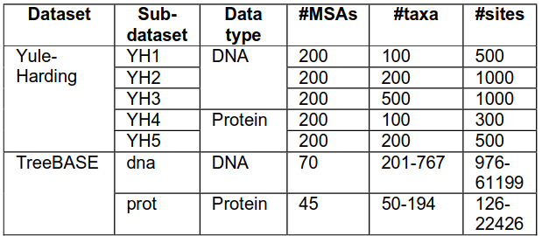
Tóm tắt các bộ dữ liệu

Slide 27
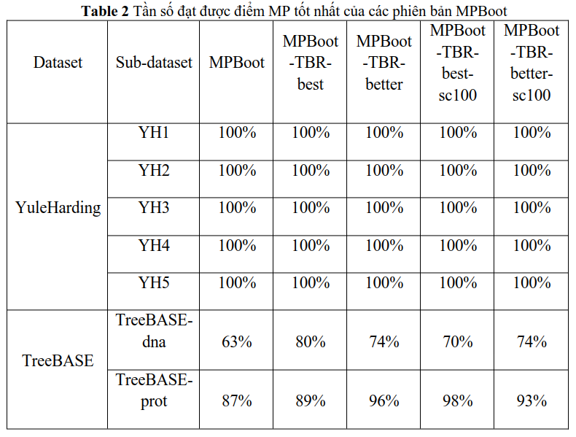
Kết quả: Điểm MP

Slide 28
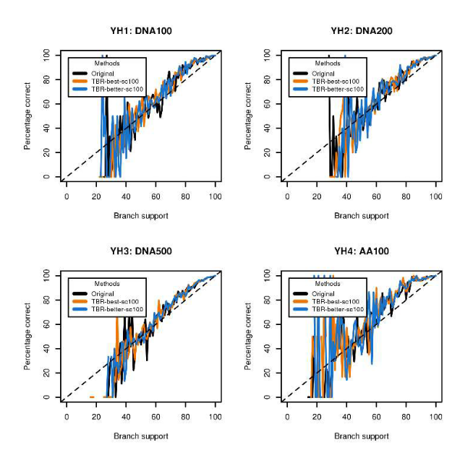
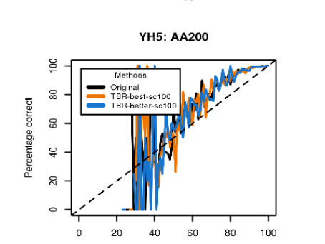
Kết quả: Độ chính xác Bootstrap

Slide 29
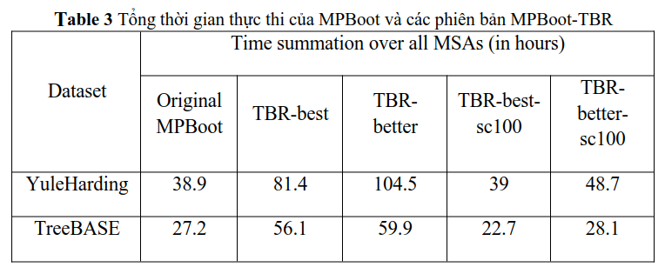
Kết quả: Thời gian thực thi (bootstrap)

Slide 30
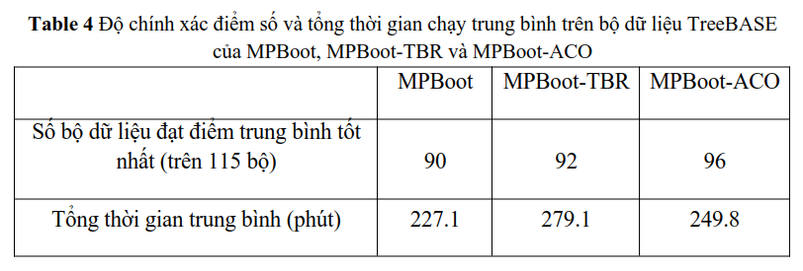
Kết quả: MPBoot-ACO vs MPBoot-TBR vs MPBoot gốc

Slide 31
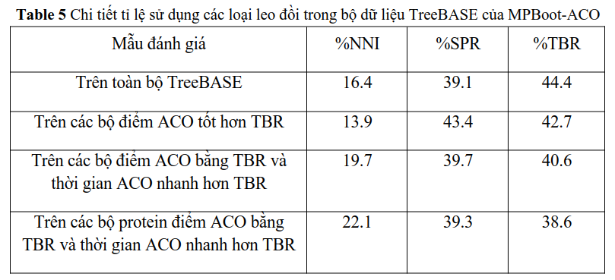
Kết quả: Chi tiết các phép leo đồi của MPBoot-ACO

Slide 32
Bình luận và Kết luận
Đề xuất thuật toán MPBoot-TBR nhờ nghiên cứu kĩ phép biến đổi TBR và khai thác TBR để cải thiện hiệu năng lấy mẫu trong không gian tìm kiếm cho MPBoot
MPBoot-TBR framework
Đánh giá nhanh một phép TBR
Tìm lân cận TBR hiệu quả (BEST/BETTER)
Thiết kế phép leo đồi TBR
Tích hợp leo đồi TBR vào MPBoot cho xấp xỉ bootstrap
Kết hợp các phép leo đồi sử dụng giải thuật tối ưu đàn kiến
Được cài đặt với mã nguồn mở MPBoot-TBR và MPBoot-ACO

Slide 33
Bình luận và Kết luận
MPBoot-TBR so với MPBoot gốc
Tốt hơn ở điểm MP
Độ chính xác bootstrap tương đương
MPBoot-TBR-best-sc100 có thời gian thực thi nhanh hơn MPBoot gốc trên dữ liệu thực
MPBoot-ACO so với MPBoot-TBR và MPBoot gốc
Tốt hơn ở điểm MP
Thời gian thực thi nhanh hơn MPBoot-TBR

Slide 34
Nghiên cứu sắp tới
Tối ưu việc tính lại điểm của cây sao cho độ phức tạp tính toán không phụ thuộc vào bán kính maxtrav.
Cải tiến cách duyệt khi leo đồi để tránh việc khảo sát nhiều phép TBR dẫn tới cùng một cấu trúc cây.
Điều chỉnh hạn chế tập cây đưa vào làm REPS để vẫn đảm bảo độ chính xác bootstrap nhưng khảo sát ít cây hơn.

Slide 35
Công bố liên quan
T. D. Huynh, Q. T. Vu, V. D. Nguyen and D. T. Hoang, "Employing tree bisection and reconnection rearrangement for parsimony inference in MPBoot," 2022 14th International Conference on Knowledge and Systems Engineering (KSE), Nha Trang, Vietnam, 2022, pp. 1-6, doi: 10.1109/KSE56063.2022.9953773.

Slide 36
Cảm ơn hội đồng đã lắng nghe
Nhóm sinh viên thực hiện:
Người hướng dẫn khoa học:
Huỳnh Tiến Dũng - 21020007 - K66C-CLC
Vũ Quốc Tuấn - 21020033 - K66C-CLC
Nguyễn Việt Dũng - 21020043 - K66C-A-CLC2
TS. Hoàng Thị Điệp

